Slide 1
Arbeiten mit Modifiern

Slide 2


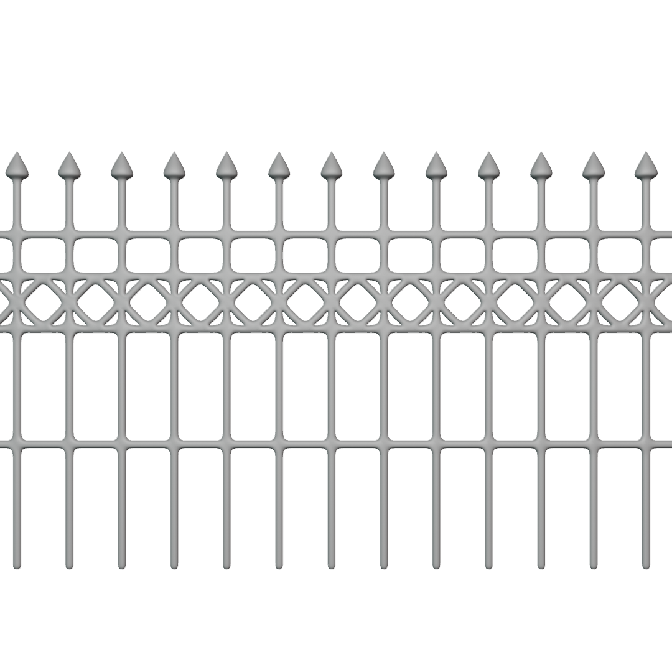
Ziel von heute

Slide 3
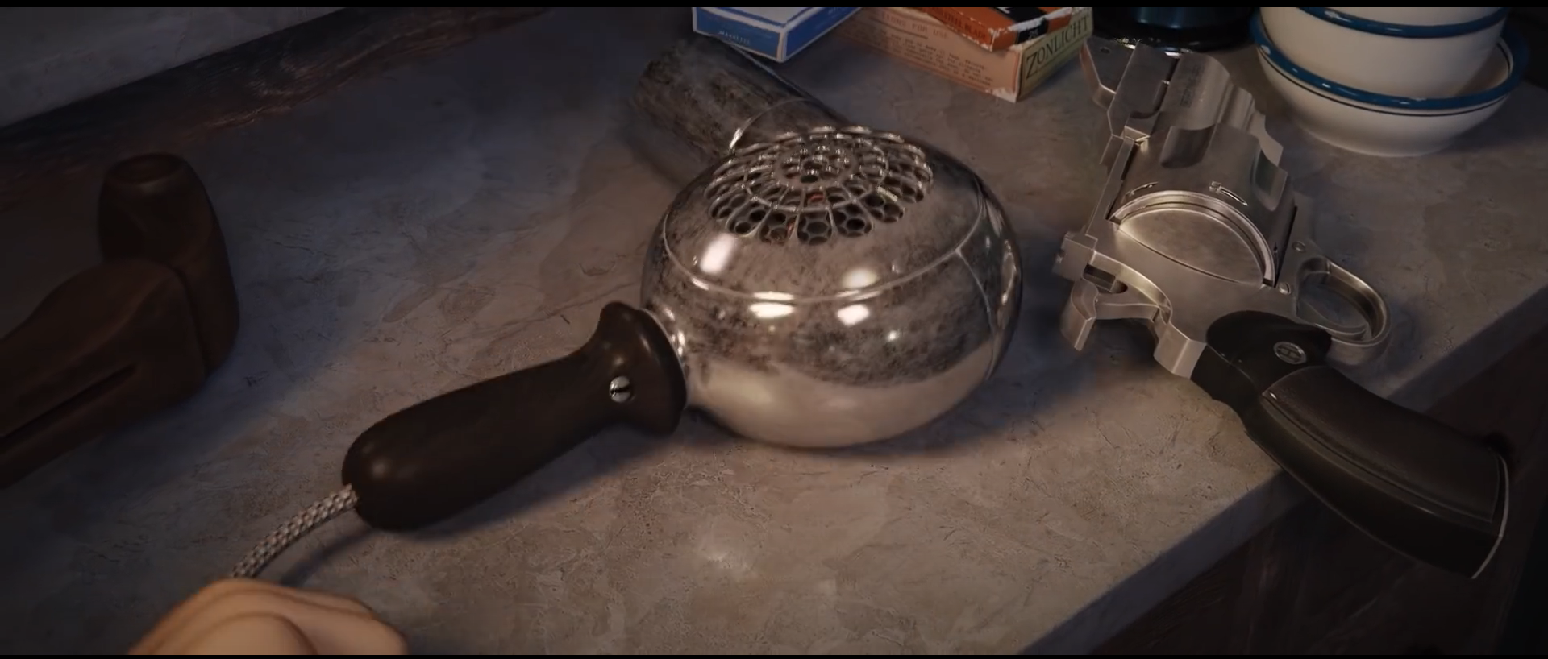
Agent 327: Operation Barbershop
Arbeiten mit Modifiern

Slide 4
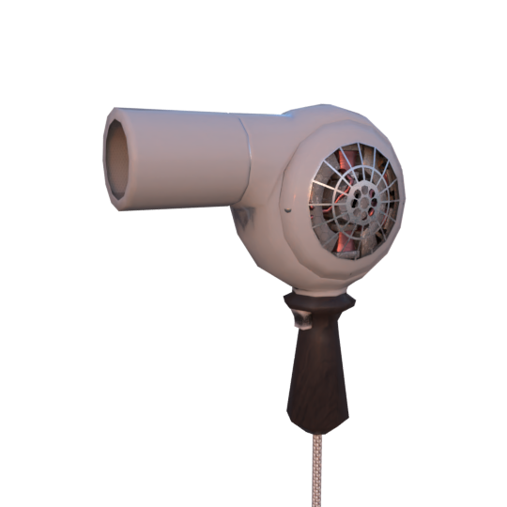
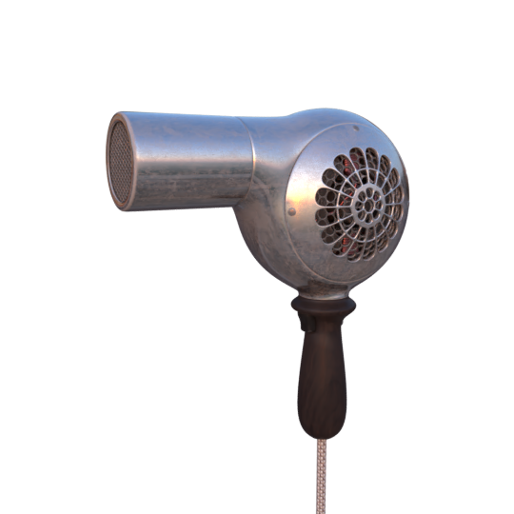
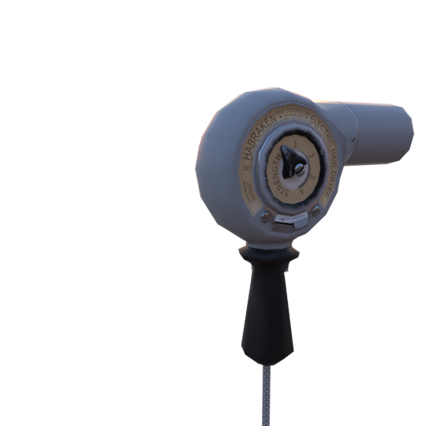
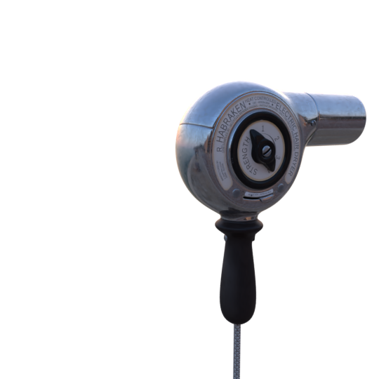
Agent 327: Operation Barbershop
Arbeiten mit Modifiern
Modifier

Slide 5
Letzte Woche: Objektbearbeitung II

